Slide 1
УПРАВЛЕНИЕ ФЕДЕРАЛЬНОЙ НАЛОГОВОЙ СЛУЖБЫ ПО ОРЕНБУРГСКОЙ ОБЛАСТИ
«Отмена с 1 января 2021 года ЕНВД»
Северина Ольга Александровна, начальник отдела налогообложения юридических лиц УФНС России по Оренбургской области

Slide 2
ЕНВД
С 01.01.2021
Юридические лица:
Общая система налогообложения
Упрощенная система налогообложения
Индивидуальные предприниматели:
Общая система налогообложения
Упрощенная система налогообложения
Патентная система налогообложения
Налог на профессиональный доход
2

Slide 3
Упрощенная система налогообложения
Ограничения: численность не более 100 человек; доход не превышает 150 млн. рублей в год; остаточная стоимость ОС не более 150 млн. рублей; - ограничения по отдельным видам деятельности | Налоговые ставки: 6% при объекте доходы; 10% при объекте доходы, уменьшенные на величину расходов
Основные обязанности: сдача декларации 1 раз в год; ежеквартальная уплата авансовых платежей; необходимость ведения книги учета доходов и расходов | Документы для перехода на УСН с 2021 года: уведомление по форме № 26.2-1 в срок не позднее 31 декабря 2020 года
3

Slide 4
Патентная система налогообложения
Ограничения: численность не более 15 человек; доход не превышает 60 млн. рублей в год | Налоговые ставки: 6% от потенциально возможного годового дохода
Основные обязанности: уплата налога 2 раза в год; необходимость ведения книги учета доходов и расходов; необходимость получения патента | Документы для перехода на ПСН с 2021 года: заявление на получение патента по форме № 26.5-1 в срок не позднее, чем за 10 дней до начала применения ПСН
Декларации в налоговый орган не представляются
Патент выдается на срок от 1 до 12 месяцев включительно в пределах календарного года
4

Slide 5
Налог на профессиональный доход
Ограничения: нельзя привлекать работников; доход не превышает 2,4 млн. рублей в год | Налоговые ставки: 6% от дохода, полученного от юридических лиц; 4% от дохода, полученного от физических лиц
Основные обязанности: своевременное и полное отражение дохода в приложении «Мой налог»; уплата налога | Документы для перехода на НПД с 2021 года: регистрация через мобильное приложение «Мой налог»
Декларации в налоговый орган не представляются
5

Slide 6
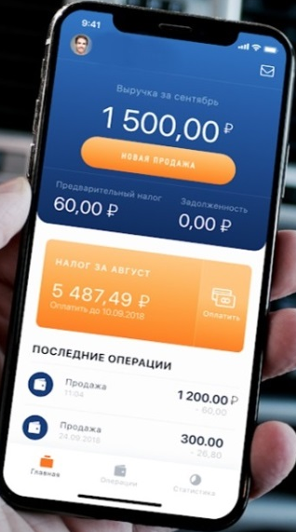
Для регистрации в качестве самозанятого необходимо установить приложение «Мой налог»
Приложение можно скачать:
для платформы Android через сервис Googl play;
для платформы iPhone OS через сервис AppStore.
Вместо приложения «Мой налог» для регистрации в качестве самозанятого можно воспользоваться веб-кабинетом «Мой налог», размещенном на сайте ФНС России https://npd.nalog.ru
Возможна регистрация через кредитную организацию или банк, осуществляющие информационное взаимодействие с ФНС России в рамках эксперимента
6

Slide 7
Общая система налогообложения
Ограничения: отсутствуют | Налоговые ставки: 20 % (10%) по НДС; 20% по налогу на прибыль организаций; 13% по НДФЛ
Основные обязанности: сдача деклараций за каждый налоговый период (например, по НДС ежеквартально); необходимость ведения бухгалтерского и налогового учета; уплата налога на имущество (при наличии имущества) | Документы для перехода на ОСН с 2021 года: не требуются
7

Slide 8
Совмещение режимов налогообложения
8

Slide 9
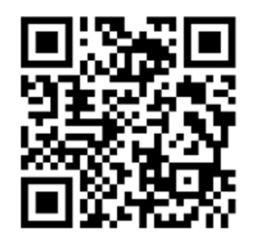
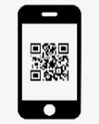
УПРАВЛЕНИЕ ФЕДЕРАЛЬНОЙ НАЛОГОВОЙ СЛУЖБЫ ПО ОРЕНБУРГСКОЙ ОБЛАСТИ
ЕНВД
С 1 ЯНВАРЯ 2021 ГОДА НЕ ПРИМЕНЯЕТСЯ
УВАЖАЕМЫЕ НАЛОГОПЛАТЕЛЬЩИКИ !
до начала 2021 года Вам
необходимо решить, на какую систему налогообложения перейти
УСН
ПСН
НПД
ЕСХН
Для выбора оптимального налогового режима можно воспользоваться информационным сервисом, размещенным на сайте ФНС России https://www.nalog.ru/rn56/service/mp/
ВЫБОР ПОДХОДЯЩЕГО РЕЖИМА НАЛОГООБЛОЖЕНИЯ
QR-код, ведущий на калькулятор «Выбор подходящего режима налогообложения»
ОСН
ЕСЛИ ВАМ НЕ ПОДОШЕЛ НИ ОДИН ИЗ
СПЕЦИАЛЬНЫХ НАЛОГОВЫХ РЕЖИМОВ, ВЫ
БУДЕТЕ ЯВЛЯТЬСЯ НАЛОГОПЛАТЕЛЬЩИКОМ
ОБЩЕЙ СИСТЕМЫ НАЛОГООБЛОЖЕНИЯ

